Slide 1
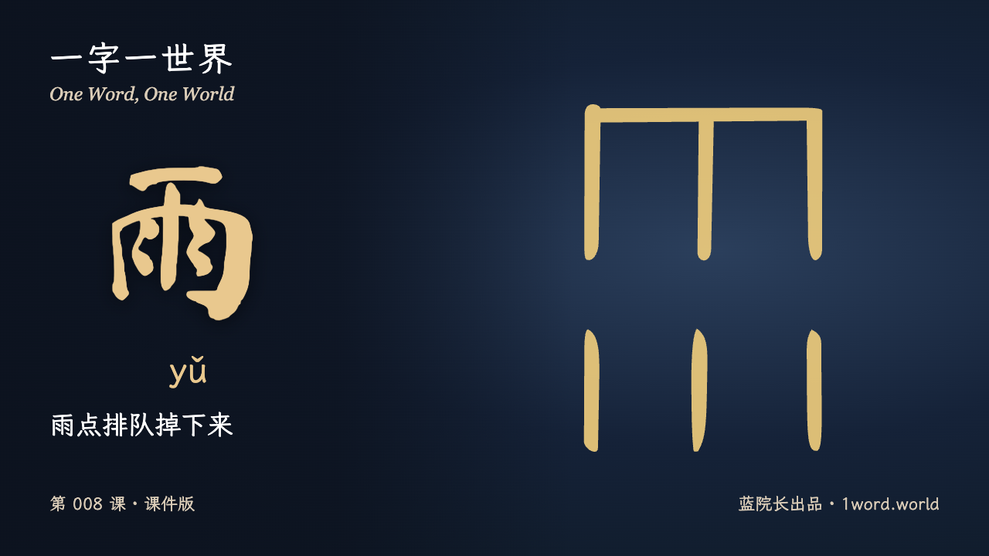
Notes:
【0.5 分钟】问：「看到这个字，你想到什么？」今天学习雨 yǔ。适用 6—9 岁初学者，可按中文水平调整。本课为课件版，没有配套漫剧；封面与故事图为 AI 生成的剧情画面，不是文物照片。
资料来源：
https://humanum.arts.cuhk.edu.hk/Lexis/lexi-mf/search.php?word=%E9%9B%A8

Slide 2
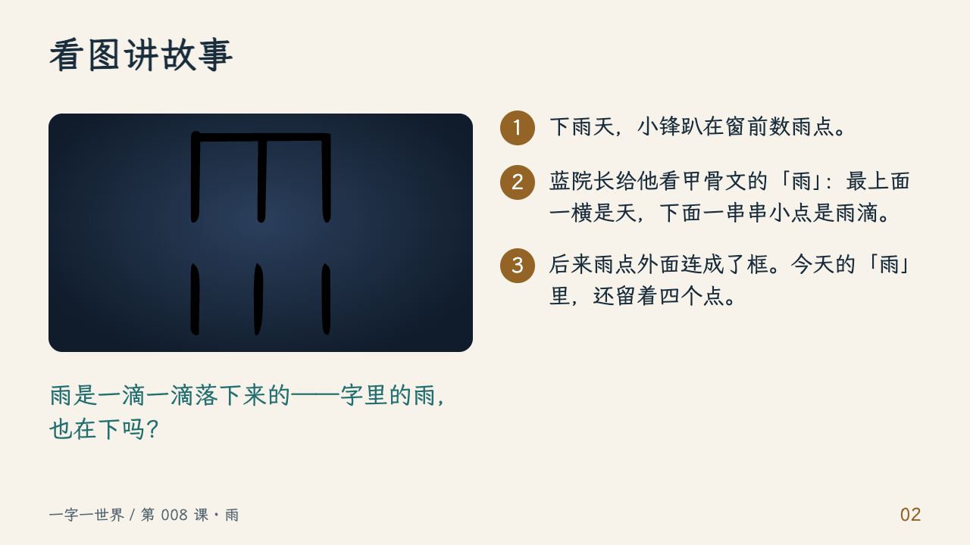
Notes:
【2 分钟】按三段讲述故事，请孩子先说看到了什么。字库：甲骨文多以一画表示上天，其下有三两雨滴表示下雨；西周文字外部连结成直线，与小篆相类。
资料来源：
https://humanum.arts.cuhk.edu.hk/Lexis/lexi-mf/search.php?word=%E9%9B%A8
https://humanum.arts.cuhk.edu.hk/Lexis/lexi-mf/search.php?word=%E9%9B%AA

Slide 3
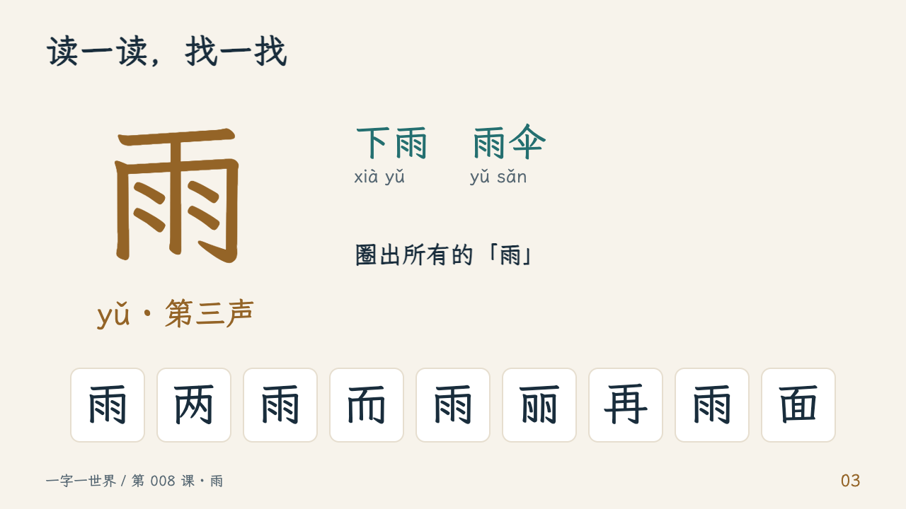
Notes:
【2 分钟】跟读 雨 yǔ（第三声）。词语：下雨 xià yǔ——天上落雨；雨伞 yǔ sǎn——挡雨的伞。 找一找：从左数第 1、3、5、8 个是雨，共 4 个。两、而、再、面也有框，但里面没有四个点。（活动纸第 1 题）
资料来源：
https://humanum.arts.cuhk.edu.hk/Lexis/lexi-mf/search.php?word=%E9%9B%A8

Slide 4
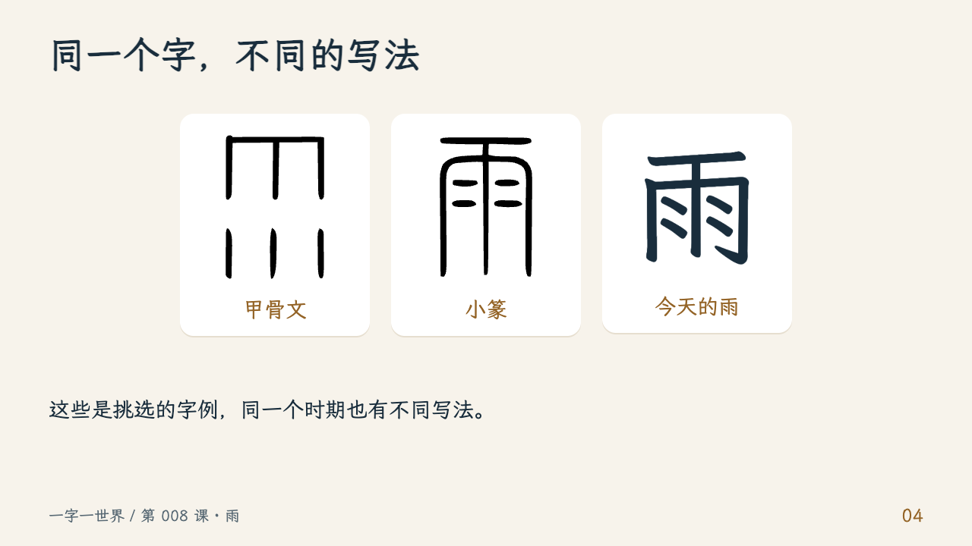
Notes:
【1.5 分钟】观察古字形。甲骨文：一横是天，下面是雨滴。小篆：外框下垂，四点落在里面。
资料来源：
https://humanum.arts.cuhk.edu.hk/Lexis/lexi-mf/search.php?word=%E9%9B%A8
https://humanum.arts.cuhk.edu.hk/Lexis/lexi-mf/search.php?word=%E9%9B%AA
https://commons.wikimedia.org/wiki/File:雨-oracle.svg
https://commons.wikimedia.org/wiki/File:雨-seal.svg

Slide 5
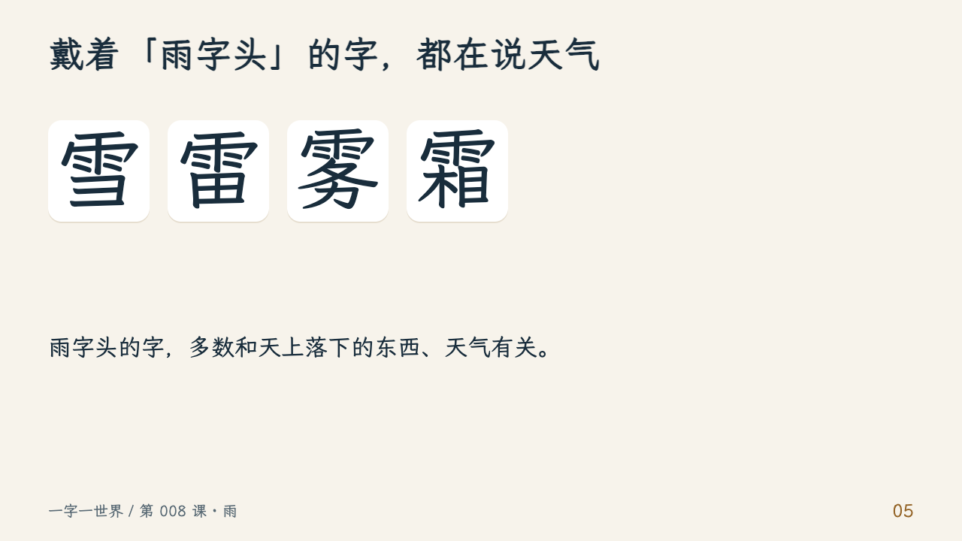
Notes:
【1.5 分钟】雪：字库——甲骨文从雨，小点象雪片，「彗」声。「需」等字的雨字头另有来历，课上不展开。
资料来源：
https://humanum.arts.cuhk.edu.hk/Lexis/lexi-mf/search.php?word=%E9%9B%A8
https://humanum.arts.cuhk.edu.hk/Lexis/lexi-mf/search.php?word=%E9%9B%AA

Slide 6
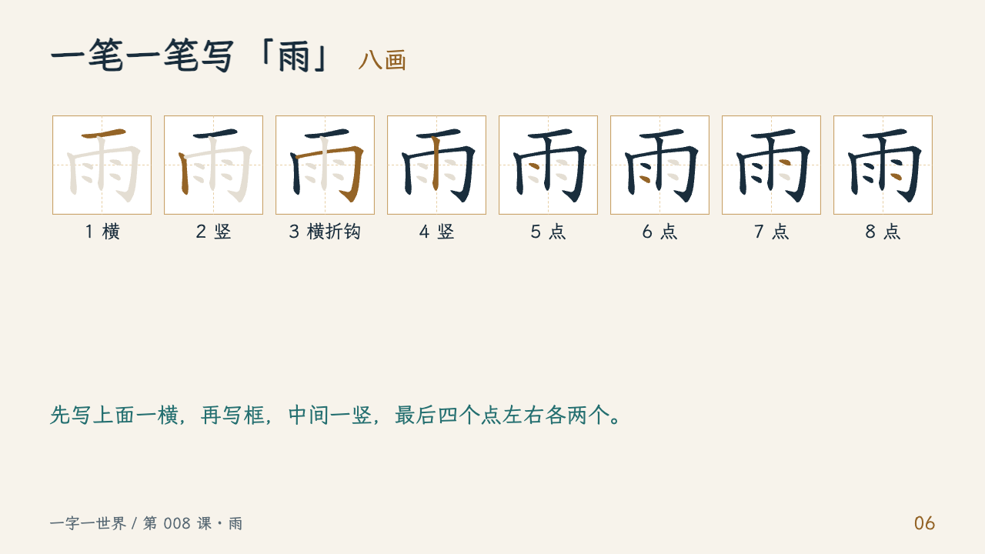
Notes:
【1.5 分钟】老师示范并带孩子书空：横、竖、横折钩、竖、点、点、点、点，共 8 画。先写上面一横，再写框，中间一竖，最后四个点左右各两个。 不要让孩子临摹古文字代替今天的字。笔顺图据 Make Me a Hanzi 数据绘制，规范以教师示范为准。
资料来源：
https://stroke-order.learningweb.moe.edu.tw/

Slide 7
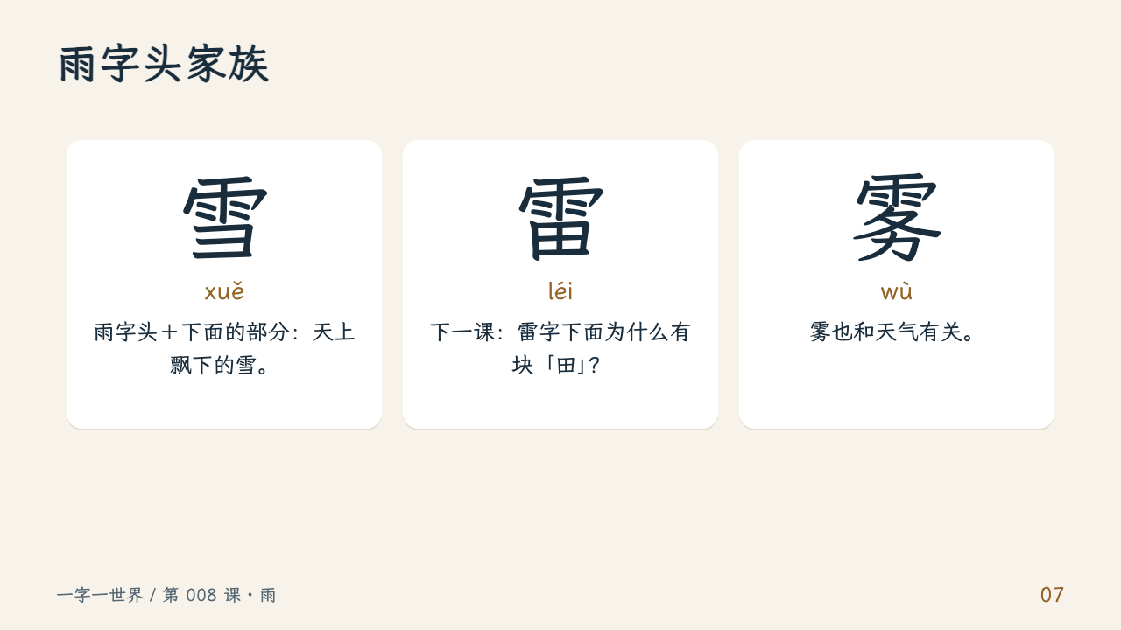
Notes:
【1.5 分钟】雪的下部古字是「彗」，作声符；课上只讲「雨字头表示和天气有关」。
资料来源：
https://humanum.arts.cuhk.edu.hk/Lexis/lexi-mf/search.php?word=%E9%9B%A8
https://humanum.arts.cuhk.edu.hk/Lexis/lexi-mf/search.php?word=%E9%9B%AA

Slide 8
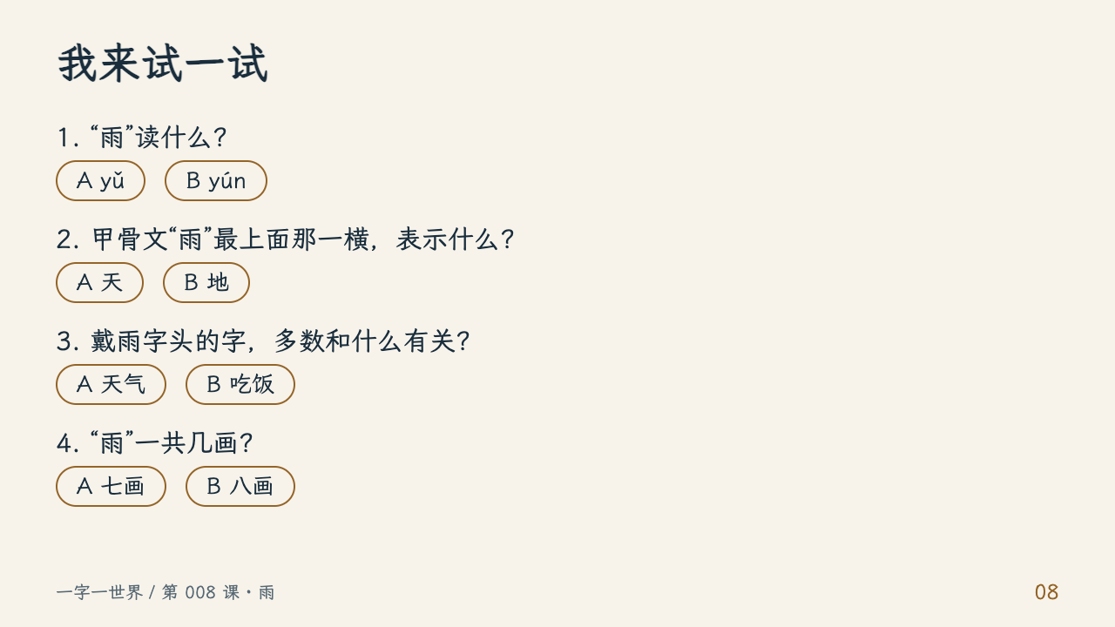
Notes:
【2 分钟】口头作答，或到在线课堂页点选。答案：1. A（yǔ）；2. A（天）；3. A（天气）；4. B（八画）

Slide 9
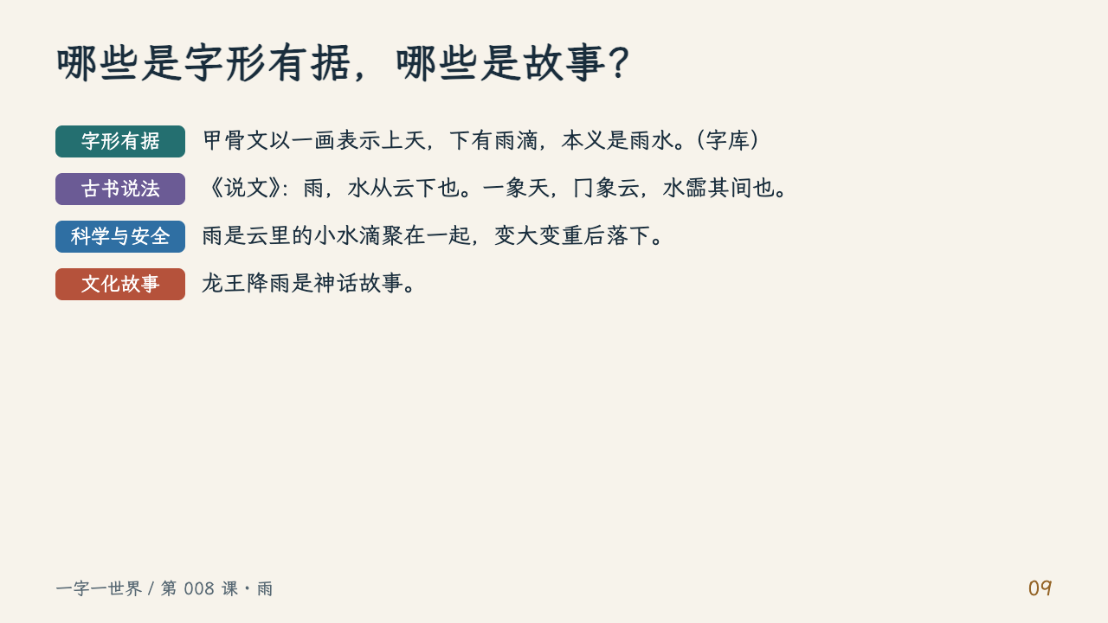
Notes:
【1 分钟】把「字形有据」和故事分开：故事可以想象和欣赏，字形要有出处。孩子不必记标签名称，能说出「这是故事」「这是古字告诉我们的」即可。
资料来源：
https://humanum.arts.cuhk.edu.hk/Lexis/lexi-mf/search.php?word=%E9%9B%A8
https://humanum.arts.cuhk.edu.hk/Lexis/lexi-mf/search.php?word=%E9%9B%AA

Slide 10
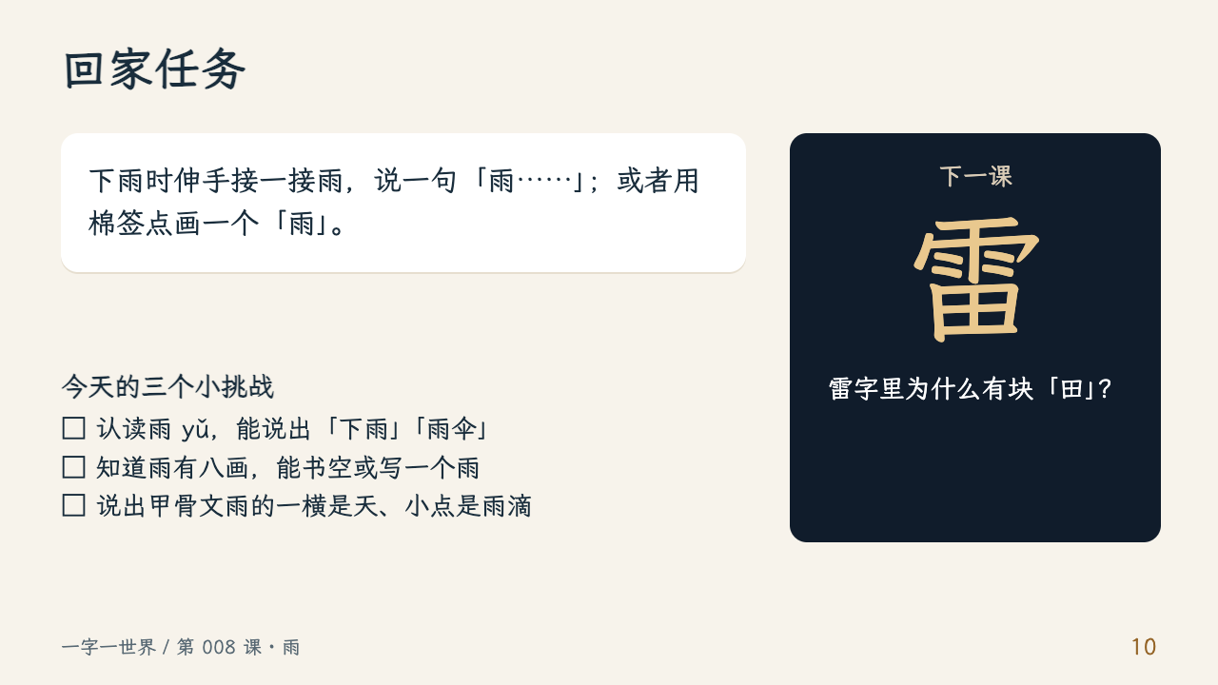
Notes:
【1 分钟】布置回家任务，回顾三个小挑战，分别记录：独立完成／需要提示／下次再试。下一课：雷。

